Slide 1
Деятельность добровольческого отряда МОАУ СОШ с УИОП № 37 г.Кирова

Slide 2
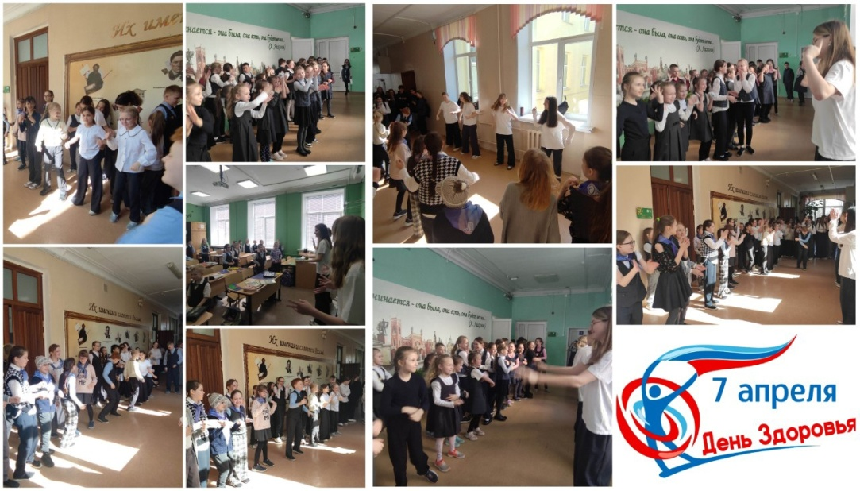
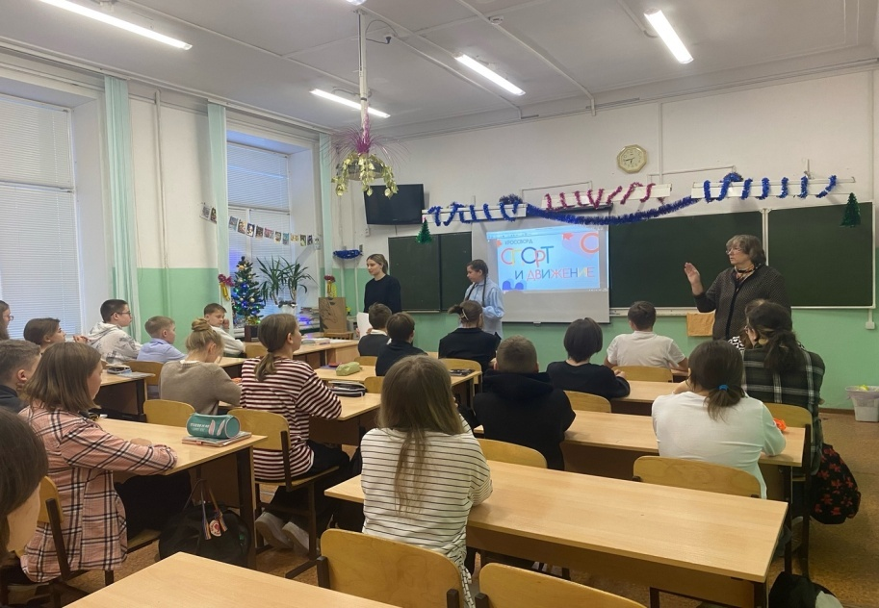
Оздоровительный блок
Проведение спортивных перемен, веселых стартов
Проведение уроков по теме «Спорт и движение», «Гигиена»
https://vk.com/sch37kirov?z=photo-199772858_457246018%2Falbum-199772858_00%2Frev

Slide 3
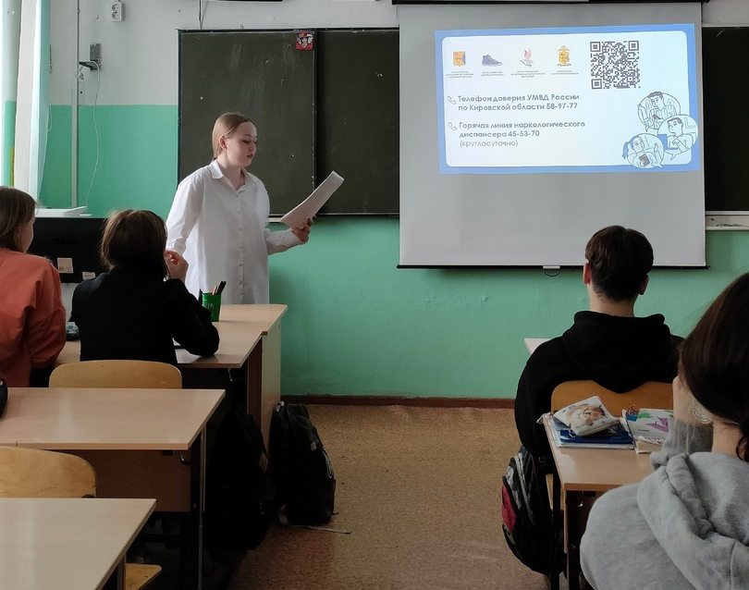
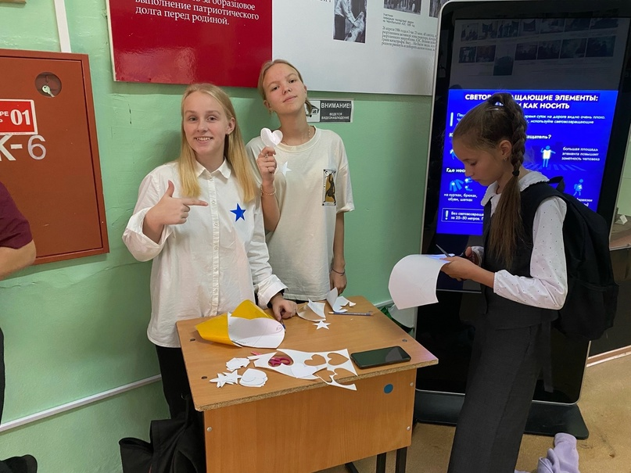
Блок профилактики и безопасности
Проведение уроков по профилактике употребления ПАВ
Создание светоотражающих элементов
https://vk.com/rdh37?w=wall-172065332_956

Slide 4
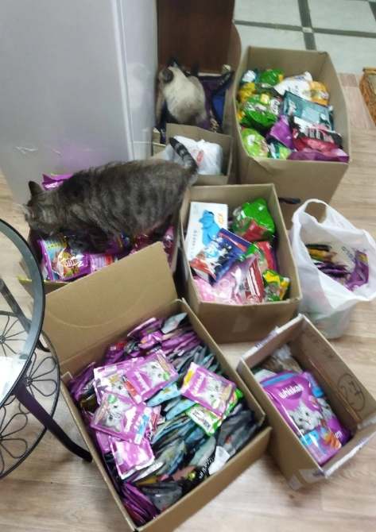
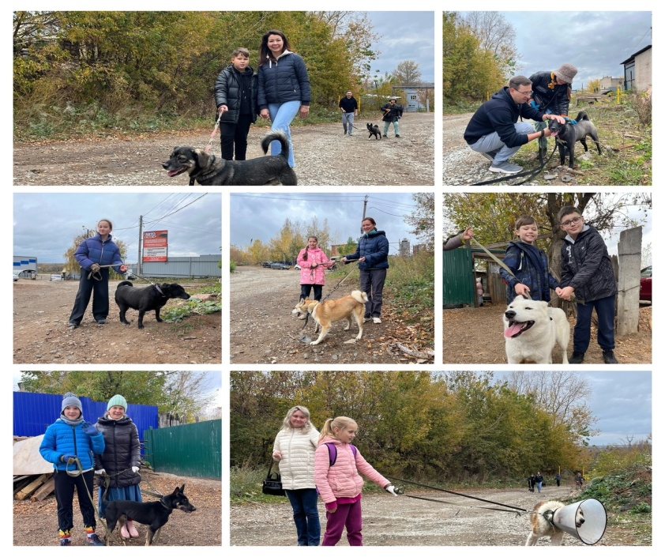
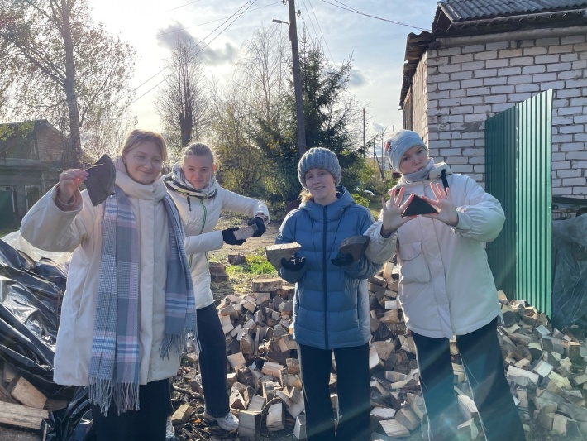
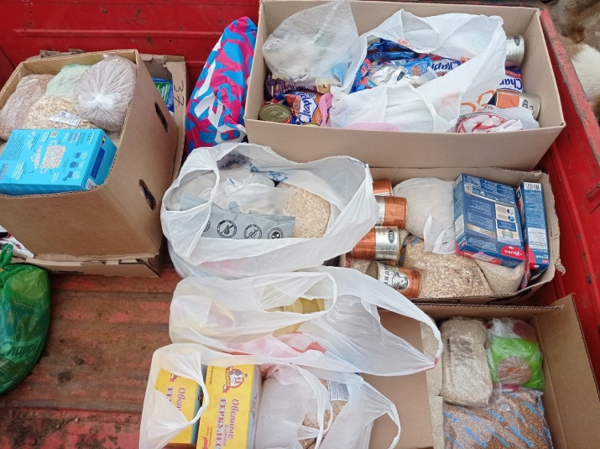
Благотворительный блок
Ежемесячные акции по :
Сбору книг для библиотек в деревни
Сбору канцтоваров и игрушек для больниц города
Сбору корма для животных
Выгулу собак в приюте «Осинцы» и на Больничном,6
Помощи нуждающимся (на фото раскладка дров)
https://vk.com/sch37kirov?w=wall-199772858_2654
https://vk.com/sch37kirov?w=wall-199772858_1179
https://vk.com/rdh37?z=photo-172065332_457241140%2Fwall-172065332_958
https://vk.com/sch37kirov?w=wall-199772858_1906

Slide 5
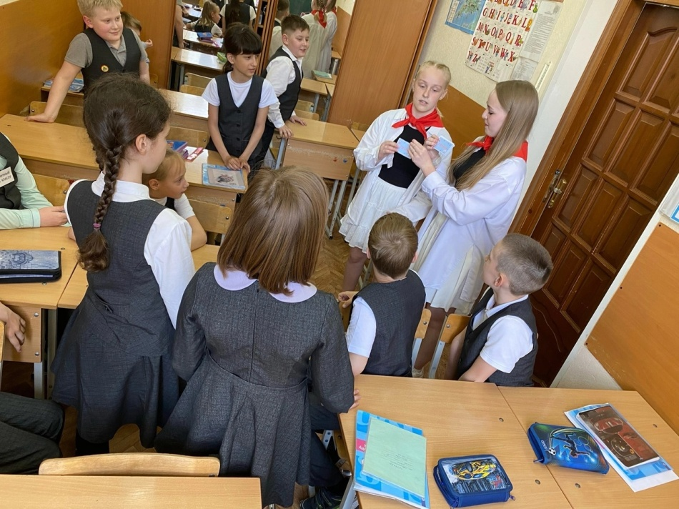
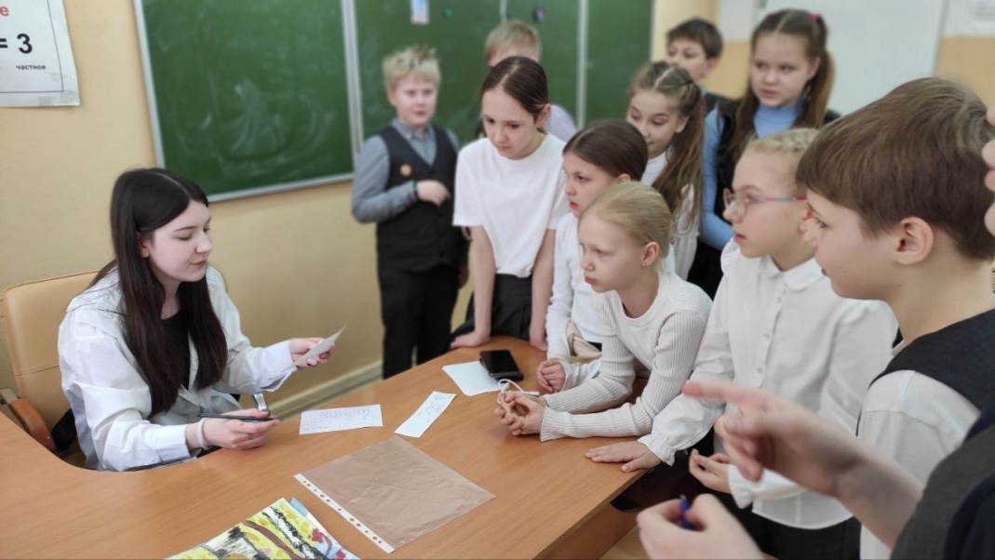
Образовательный блок
https://vk.com/sch37kirov?w=wall-199772858_2067
https://vk.com/sch37kirov?w=wall-199772858_4189
Проведение образовательных событий

Slide 6
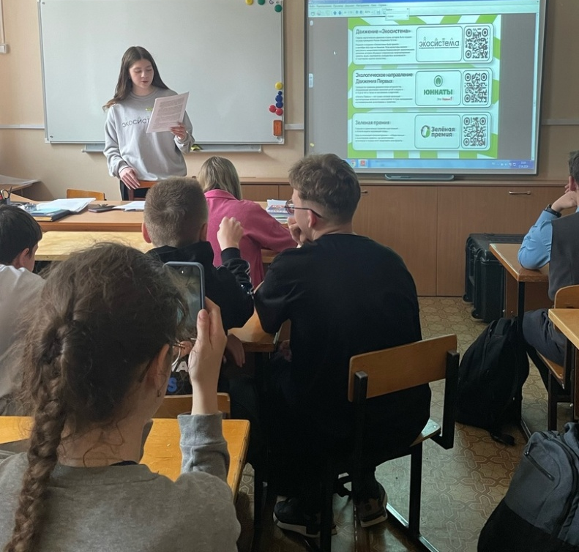
Экологический блок
Проведение экологических акций и бесед
https://vk.com/sch37kirov?from=search&w=wall-199772858_3550
https://vk.com/sch37kirov?from=search&w=wall-199772858_3103

Slide 7
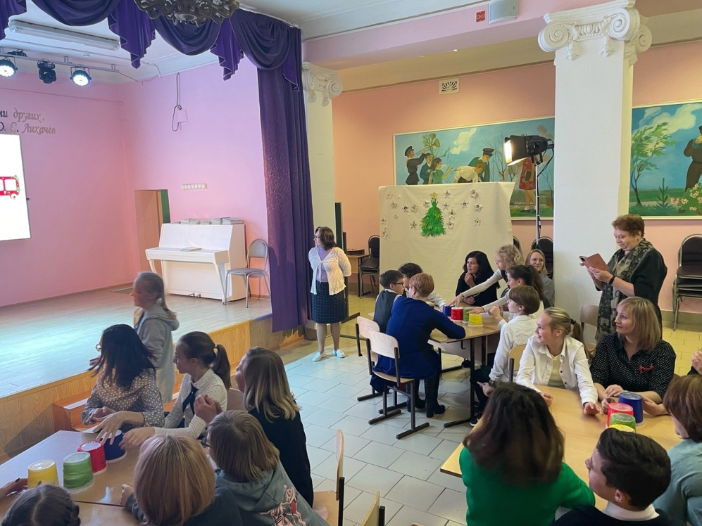
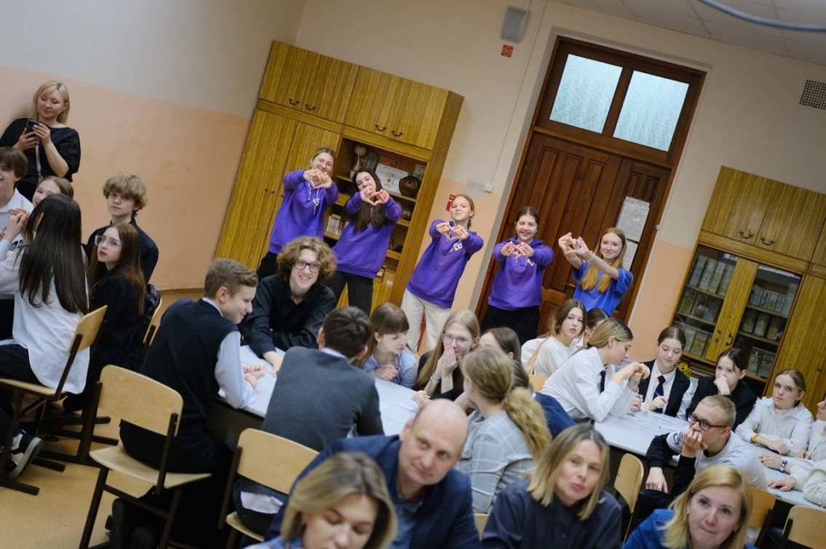
Организационный блок
https://vk.com/sch37kirov?z=photo-199772858_457244686%2Fwall-199772858_3177
https://vk.com/sch37kirov?w=wall-199772858_3745
Помощь в организации, разработке и проведении интеллектуальных игр, квизов, игр по станциям, викторин

